Slide 1
Vpis v srednjo šolo za šolsko leto 2025-26 Predstavitev srednjih šol
Pomembne informacije
Anja Biljana Lenart, svet. delavka

Slide 2
Gimnazija in ekonomska srednja šola Trbovlje Srednja tehniška in poklicna šola Trbovlje Srednja šola Zagorje DNEVI RED: 1. prestavitev poteka vpisa v srednje šole za šolsko leto 2025/26 2. predstavitev GESŠ 3. predstavitev STPŠ 4. predstavitev ŠS Zagorje 5. obisk „stojnic“ in individualna svetovanja
Predstavili se bodo:

Slide 3
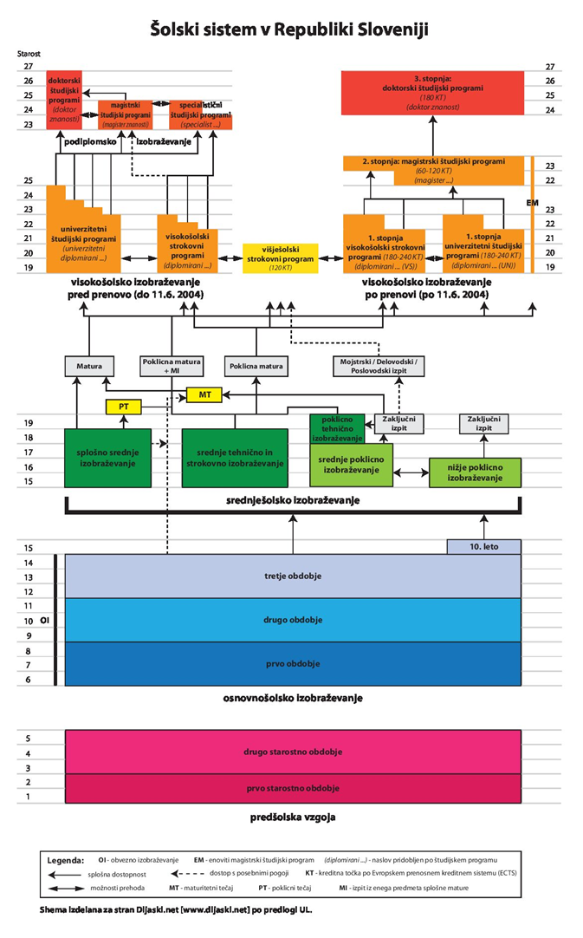
Kako izbrati primerno šolo?
Pri izbiri upoštevamo želje, zanimanja, sposobnosti in učni uspeh.
Zberemo čim več informacij o srednjih šolah.
Upoštevamo tudi omejitve (omejitev vpisa, lokacijska dostopnost šole, možnost bivanja v dijaškem domu…).

Slide 4
Rokovnik za vpis v srednjo šolo
INFORMATIVNI DNEVI v srednjih šolah in dijaških domovih
INFO na šolskih spletnih straneh
oddaja prijavnice za vpis v 1. letnik srednjih šol za šol. leto 2025/26
16. 1. 2025
do 4. 3. 2025
8. 4. 2025
RAZPIS ZA VPIS V SREDNJO ŠOLO – ključne info o izvedbi prijavno-vpisnega postopka
gov.si/teme/vpis-v-srednjo-solo/
POSEBNI POGOJI
preizkus nadarjenosti
dokazila registriranih športnikov
javna objava stanja prijav na spletni strani Ministrstva
14. in 15. 2. 2025
do 2. 4. 2025

Slide 5
Rokovnik za vpis v srednjo šolo
obvestilo o omejitvah vpisa
rok za prijavo kandidatov za 2. krog izbirnega postopka
do 6. 5. 2025
16. – 20. 6. 2025
do 29. 8. 2025
možnost prenosa prijav na druge srednje šole
vpis oz. izvedba 1. kroga izbirnega postopka
vpis na srednje šole, ki še imajo prosta mesta
do 6. 6. 2025
do 26. 6. 2025

Slide 6
POSEBNI POGOJI
Za vpis v nekatere srednješolske programe, ki imajo posebne vpisne pogoje, morajo kandidati pred prijavo opraviti tudi preizkus nadarjenosti oziroma spretnosti.
gre za programe:
Teh. oblikovanja, fotografski teh., teh. zobne protetike, razl .smeri umetniške gimn.
rok za prijavo na preizkus nadarjenosti = 4. 3. 2025,
prijavnice: www.gov.si/teme/vpis-v-srednjo-solo/ v rubriki: Prijavnice in obrazci
šole, ki zahtevajo posebna dokazila:
gimnazija (+ ekonomska gimnazija) ŠPORTNI ODDELEK
dokazila: evidenca registriranih športnikov, zdr. potrdilo os. zdravnika, izjava trenerja, potrdilo o doseženih športnih rezultatith
rok za predložitev dokazil = 4. 3. 2025
obrazci: https://www.gov.si/teme/vpis-v-srednjo-solo/
v rubriki: prijavnice in obrazci

Slide 7
Vpis v dijaški dom
RAZPIS ZA SPREJEM UČENCEV IN DIJAKOV V DIJAŠKE DOMOVE V ŠOLSKEM LETU 2025/2026, priloga VI
Potek prijave:
- informativni dnevi dijaških domov 14. in 15. 2. 2025
- rok prijave je 2. 4. 2025
- prijavnico za sprejem v dijaški dom posreduje kandidat izbranemu dijaškemu domu

Slide 8
OMEJITEV VPISA
kadar je število prijav večje od števila razpisanih mest
MERILA ZA IZBIRO:
- seštevek zaključnih ocen vseh obveznih predmetov iz 7., 8. in 9. razreda osnovne šole, kar predstavlja največ 60 odstotkov celotne vsote, in
- dosežek na nacionalnem preverjanju znanja iz učnega jezika slovenščine in matematike, izraženimi v odstotnih točkah, pri čemer predstavlja vsak največ po 20 odstotkov celotne vsote

Slide 9
Kaj pa štipendije?
01 | državne štipendije
02 | kadrovske štipendije
03 | štipendije za nadarjene
izpolnjevanje dohodkovnih kriterijev (razpisuje Center za socialno delo)
povezovanje z delodajalci
(razpisujejo posamezna podjetja)
razpisuje Javni štipendijski, razvojni, invalidski in preživninski sklad RS, druge ustanove

Slide 10
DODATNE INFORMACIJE
telefon: 03 56 25 125
e-pošta: anja-biljana.lenart@os-toncke-cec.si

